Slide 1
Regalità barbarica. I Franchi tra VI e VII secolo.

Slide 2
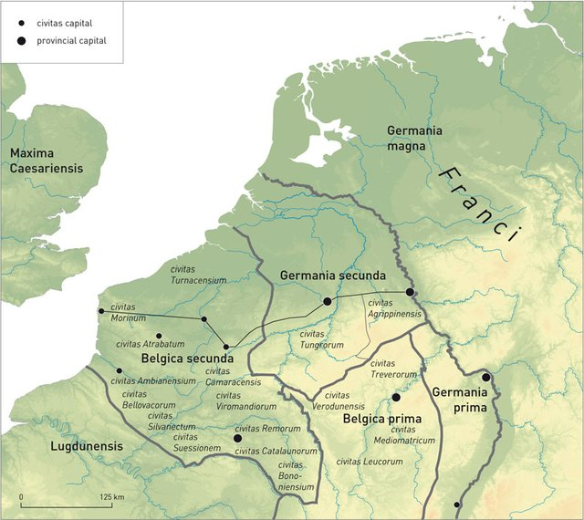
I Franchi
Franci = nome nuovo che compare nel V secolo (i coraggiosi, i liberi)
Combattono con il generale romano Ezio (†454) e occupano il territorio tra Mosa e Mosella
481 Clodoveo rex Francorum (Tournai)
Occupazione delle terre occupate da Siagrio, incentrate su Soissons (Gallia Belgica secunda).
Notes:
Preferire un carattere sans serif come Arial, Helvetica o Verdana. Font consigliabile da 30 a 40 pt.
Allineare i testi a sinistra, non giustificarli.
Utilizzare non più di tre blocchi di informazione per diapositiva.
Per evidenziare titoli o parole chiave, prediligere l’uso del grassetto a corsivo o colori.
Evitare ombre, sfumature e gradazioni di grigio.
Prestare attenzione al contrasto tra sfondo e testo. Prediligere testo nero su sfondo bianco.

Slide 3
Le tappe dell’espansione franca
496-507 Alamannia
507 regno di Tolosa
531-4 regno dei Turingi
534 regno dei Burgundi
TURINGI
ALAMANNI
BURGUNDI
Regno di TOLOSA

Slide 4
Conversione e battesimo di Clodoveo (496-507)
Gregorio di Tours, Libri X Historiarum , II 30- 32
30. Intanto la regina (Clotilde, cattolica) non smetteva di pregare perché Clodoveo arrivasse a conoscere il vero Dio e abbandonasse gli idoli. Eppure in nessun modo egli poteva essere allontanato da queste credenze, finché un giorno, durante una guerra contro gli Alamanni , egli fu costretto per necessità a credere quello che prima aveva negato ostinatamente.
Accadde infatti che, venuti a combattimento i due eserciti, si profilava un massacro e l’esercito di Clodoveo incominciò a subire una grande strage. Vedendo questo, egli, levati gli occhi al cielo (…) disse: «O Gesù Cristo che Clotilde predica come figlio del Dio vivente tu che (…) doni la vittoria a quelli che sperano in te, io devotamente chiedo la gloria del tuo favore, affinché, se mi concederai la vittoria sopra questi nemici (…) io possa poi credere in te ed essere battezzato nel tuo nome.

Slide 5
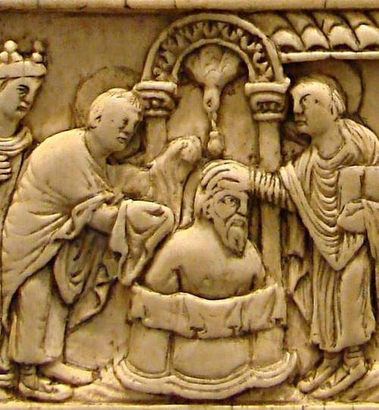
Perché ho invocato i miei dei ma, come vedo, si sono astenuti dall’aiutarmi; per questo credo che loro non posseggano alcuna capacità, perché non soccorrono quelli che credono in loro. Allora adesso io invoco te, in te voglio credere, basta che tu mi sottragga ai miei nemici».
E dopo aver pronunciato queste frasi, ecco che gli Alamanni si volsero in fuga. (…) Tornando in pace raccontò alla regina in quale modo meritò di ottenere la vittoria.
31. Allora la regina comanda al santo Remigio, vescovo della città di Reims, di presentarsi, pregandolo di introdurre nell’animo del re la parola della vera salute. (…)
Allora il re chiede di essere battezzato dal vescovo. Si avvicina al lavacro come nuovo Costantino, per essere liberato dalla lebbra antica, per sciogliere in un’acqua fresca macchie luride createsi lontano nel tempo.

Slide 6
32. Il santo Remigio era vescovo di grande scienza ed assai istruito negli studi di retorica, ma anche tanto elevato in santità da poter essere paragonato a Silvestro nei miracoli. (…)
Fu battezzata anche sua sorella Albofleda (…) poi si convertì anche l’altra sorella di Clodoveo, di nome Lantechilde, che era caduta nell’eresia degli Ariani.
Lettera gratulatoria di Avito, Vescovo di Vienne: 507
«Vestra fides nostra victoria est» (la vostra fede è la nostra vittoria)

Slide 7
La battaglia di Vouillé (507)…
Gregorio di Tours, Libri X Historiarum II, 37
“Un giorno Clodoveo così parlò ai suoi: “Giudico assai grave che questi Ariani (i Visigoti) occupino una parte delle Gallie. Andiamo con l’aiuto di Dio e, dopo averli sconfitti, riduciamo questa regione sotto il nostro dominio”. Queste parole piacquero a tutti: mosso l’esercito, Clodoveo si diresse a Poitiers. Colà soggiornava Alarico (II). […]Ma poiché i Goti, secondo l’abitudine, si erano volti alla fuga, il re Clodoveo con l’aiuto di Dio ottenne la vittoria. […] Dopo questi avvenimenti, portata a termine la vittoria, se ne tornò a Tours, offrendo molti doni alla santa basilica del beato Martino.

Slide 8
e i suoi effetti
Gregorio di Tours, Libri X Historiarum II, 38
“Clodoveo, poi, ricevette dall’imperatore Anastasio i codicilli del consolato e, indossata nella basilica del beato Martino la tunica di porpora e la clamide, si pose in capo il diadema. Salito, quindi, a cavallo, sparse di sua mano alla folla presente oro e argento per tutta la distanza che separa la porta dell’atrio della basilica dalla chiesa cattedrale della città. Egli distribuì con grande generosità e da quel giorno fu chiamato console o augusto. Uscito poi da Tours, si recò a Parigi e vi stabilì la sede del regno”.

Slide 9
Clodoveo e la disciplina ecclesiastica
La conversione di Clodoveo e la carica consolare costituirono lo stimolo al diretto coinvolgimento del re nel disciplinare l’accordo tra le gerarchie ecclesiastiche secondo l’esempio imperiale.
511: Clodoveo convoca il concilio di Orléans a cui presero parte trentadue vescovi e nel quale si discusse la regolamentazione delle istituzioni ecclesiastiche, l’amministrazione delle loro proprietà e infine i doveri e il comportamento del clero.

Slide 10
Elaborazione di modelli memoriali. Dopo 511.
Clodoveo si impegnò attivamente nella costruzione di monasteri e di edifici ecclesiastici, dotandoli di ampi beni fondiari.
Predispose la propria sepoltura cristiana all’interno della chiesa dei Santi Apostoli a Parigi (l’odierno Panthéon) insieme con la moglie Clotilde.
Il Panthéon (Parigi), costruito per volere di
Luigi XV (1756) sulle rovine dell’abbazia di S. Genoveffa, a sua volta edificata nel XII secolo al disopra della Basilica Apostolorum, fu costruita all’inizio del VI secolo come chiesa funeraria per Clodoveo e la moglie Clotilde.

Slide 11
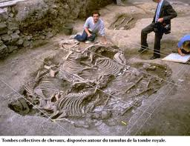
Elaborazione di modelli memoriali. Prima del 511. La sepoltura di Childerico (padre di Clodoveo)
Tournai, Belgio. La sepoltura di Childerico

Slide 12
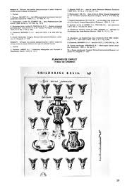
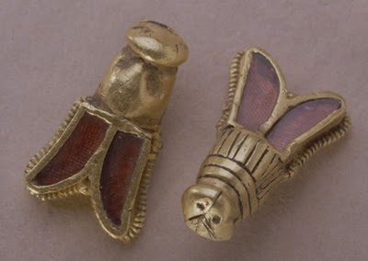
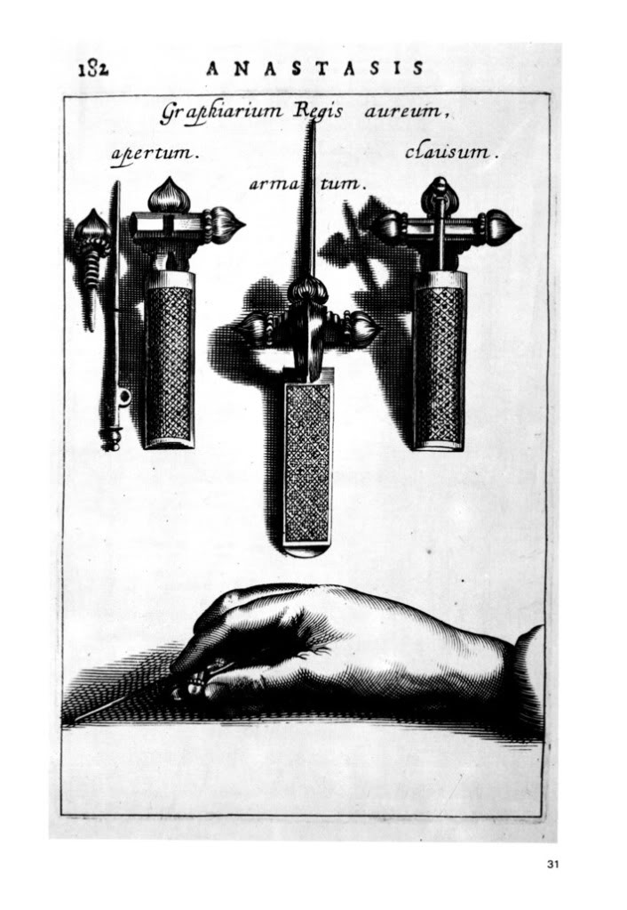
La tomba di Childerico e lo scavo del 1614 (Chifflet. Medico di Louis XIV)

Slide 13
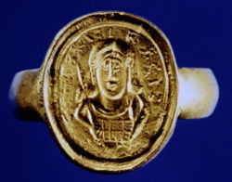
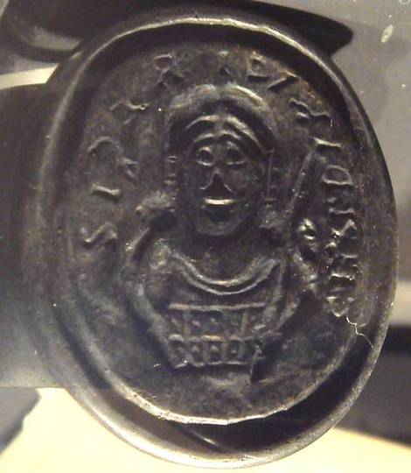
Il corredo di Childerico
Chiderici regis

Slide 14
L’identità etnica del regno franco
l’episcopato restò per buona parte del secolo VI in mano gallo-romana, anche se il re prese progressivamente il controllo dell’elezione episcopale.
Il regno franco non ebbe una struttura dualistica, basata sulla separazione tra Romani e Barbari.
Le due tradizioni, entrambe eredi di Roma (quella culturale gallo-romana e quella militare romanobarbarica), restarono ancora a lungo diverse.

Slide 15
Nord barbarico/sud romano?
Si è sostenuta nel passato una bipartizione culturale:
a nord della Loira, la presenza dell’elemento franco fosse numericamente molto significativa e improntasse del proprio stile di vita guerriero queste regioni.
le regioni meridionali della Gallia avrebbero conservato stili di vita romani e avrebbero avuto un ruolo decisivo per tutto il primo periodo del regno.
Questa bipartizione rigida deve essere attenuata:
lo stile di vita guerriero finì per imporsi quale modello per tutta l’aristocrazia, a prescindere da lontane origini etniche.
La diversità fra una presunta “Gallia barbarica” e una “Gallia romana” non deve essere esasperata.
All’inizio del VII secolo con il nome di Franci si indica tutto il popolo sottoposto all’autorità del re merovingio e che risiede nel territorio da lui dominato.

Slide 16
Le cariche del palatium
Palatium: si intende sia l’edificio sia la corte regia e le persone che la compongono
Cariche nel palatium: molto ridotte di numero (rispetto a quelle imperiali o nel regno di Teoderico)
episcopus
Maior domus (cura il fisco regio)
Cubicularius (cura la persona regia)
Camerarius (cura il tesoro regio)
Referendarius (esattore delle imposte)
Nutriti (giovani ostaggi a corte)

Slide 17
Le gerarchie del palatium (fine VI secolo)
Carica episcopale: culmine di una carriera politica che iniziava con un lungo apprendistato presso il palatium regio.
i giovani aristocratici dovevano trascorrere un periodo di apprendistato presso il re nel palatium (nutriti), ove apprendevano la fedeltà al re, e i primi rudimenti militari e amministrativi.
Affermazione della famiglia di Clodoveo come contraddistinta da una serie di prerogative distintive.

Slide 18
Fare carriera. Amore e terrore.
Presupposto comune che guida il controllo regio sulle cariche ecclesiastiche e laiche:
presentare il re come vero e proprio arbitro dei destini individuali, fonte di ascesa sociale ma anche, all’inverso, di irreversibile discesa, e questo a prescindere dalle appartenenze etniche.
Ideologia del regno:
Amor regis
Timor regis

Slide 19
Il controllo delle cariche
Gli unici aristocratici che sono dotati di un titolo nella legge franca – il pactus della Legge salica– sono gli ufficiali regi, i compagni d’arme e i fedeli del re.
Il re controlla le aristocrazie attraverso l’assegnazione, il ritiro e la redistribuzione delle cariche pubbliche.
A partire dalla metà del VI secolo anche le cariche vescovili sono di nomina regia.

Slide 20
Strategie matrimoniali
la strategia matrimoniale adottata dai re per distinguersi dal resto dell’aristocrazia era uno dei veicoli che permettevano alla competizione sociale di aggregarsi e di ricomporsi.
Poligamia (più mogli allo stesso momento) e molti figli.
Serve
Figlie di re vicini (più spesso la figlia del re dei Visigoti).
Perché?

Slide 22
La successione regia
L’abitudine a trasmettere il potere del re al primogenito non era affatto diffusa:
la regalità è concepita come patrimonio familiare, da spartirsi di diritto tra tutti i figli maschi;
né, una volta terminata la competizione tra fratelli, il vincitore risultava accettato senza contrasti.
Pluralità di reges contemporaneamente, ma non divisioni territoriali stabili. Spartizione del fiscus (cioè dei tributi) di città diverse.

Slide 23
La successione regia
Il conflitto per la successione regia, che negli altri regni barbarici divampava all’interno dell’aristocrazia, nel regno dei Franchi era trasposto all’interno della famiglia merovingia e da lì si proiettava all’esterno :
attraverso le molteplici alleanze che i suoi membri avevano stretto con le fazioni aristocratiche, con i vescovi delle città, con i funzionari pubblici.
Reges Criniti

Slide 24
La successione
Competizione tra fratelli merovingi
Competizione tra le loro diverse madri per appoggiare il proprio figlio.
Suddivisioni territoriali concepite come suddivisioni dei proventi del fisco regio di città
Suddivisioni territoriali che non sono stabili e non creano dei sottoregni.
Solo all’inizio del VII secolo quattro nomi ‘regionali’: Neustria, Austrasia, Aquitania, Burgundia.

Slide 25
Un solo regno, molti re.
511
561
567

Slide 26
Università degli Studi di Padova

